Slide 2
Учащиеся 9 класса, Анна и Сергей пришли в ЗАГС для подачи заявления о заключении брака. Через час сотрудник ЗАГСа объявила их мужем и женой. Анне пришлось взять фамилию Сергея. Через несколько месяцев после заключения брака молодая семья купила квартиру. Жили молодые в любви и согласии, пока Сергей не узнал, что Анна беременна. Он был категорически против появления в их семьи детей, но Анна настаивала на рождении ребенка.
После очередной ссоры с супругой Сергей отправился в ЗАГС и расторгнул брак с Анной. После этого он выгнал Анну из квартиры и сказал, что больше никогда не желает ее видеть.

Slide 3
План урока
1. Юридические понятия «семья» и «брак».
2. Условия и порядок заключения и расторжения брака.
3. Сущность и особенности семейных правоотношений.

Slide 4
В юридическом смысле СЕМЬЯ-
это союз лиц, соединённых
правами и обязанностями,
вытекающими прежде всего
из официально
оформленного брака.

Slide 5
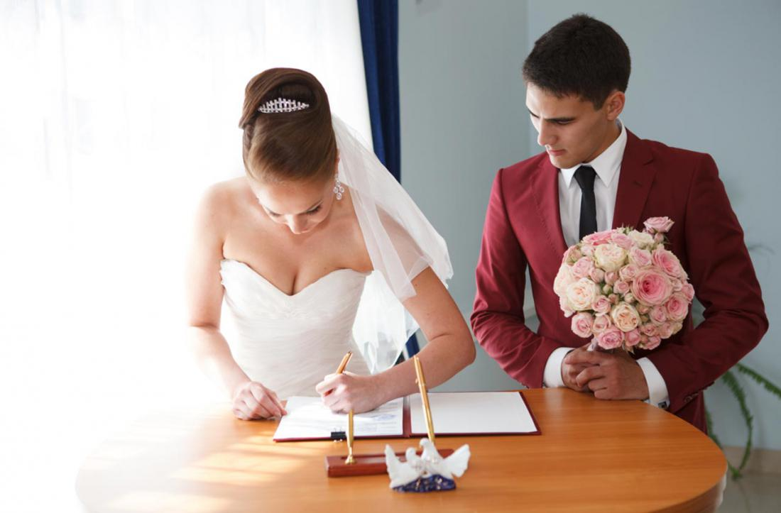
Брак - это добровольный, равноправный союз женщины и мужчины, зарегистрированный в органах ЗАГСа, заключаемый для создания семьи и порождающий взаимные права и обязанности супругов.

Slide 6
Гражданский брак - это официальный, законный брак.
Фиктивный брак-брак, заключённый без намерения создать семью, а только из корыстных побуждений. Такой брак признаётся недействительным.
Церковный брак-это венчание в церкви.

Slide 7
Работа в группах
Группа №1
Порядок и условия заключения брака (Семейный кодекс РФ ст.10,11,12,13; учебник - стр. 156-158).
Группа №2
Основания для прекращения брака (Семейный кодекс РФ, глава 4, ст.16,17,19,21,24).
Группа №3
Правоотношения супругов (Семейный кодекс РФ, ст.36,41,42,43; учебник - стр.159-160).

Slide 8
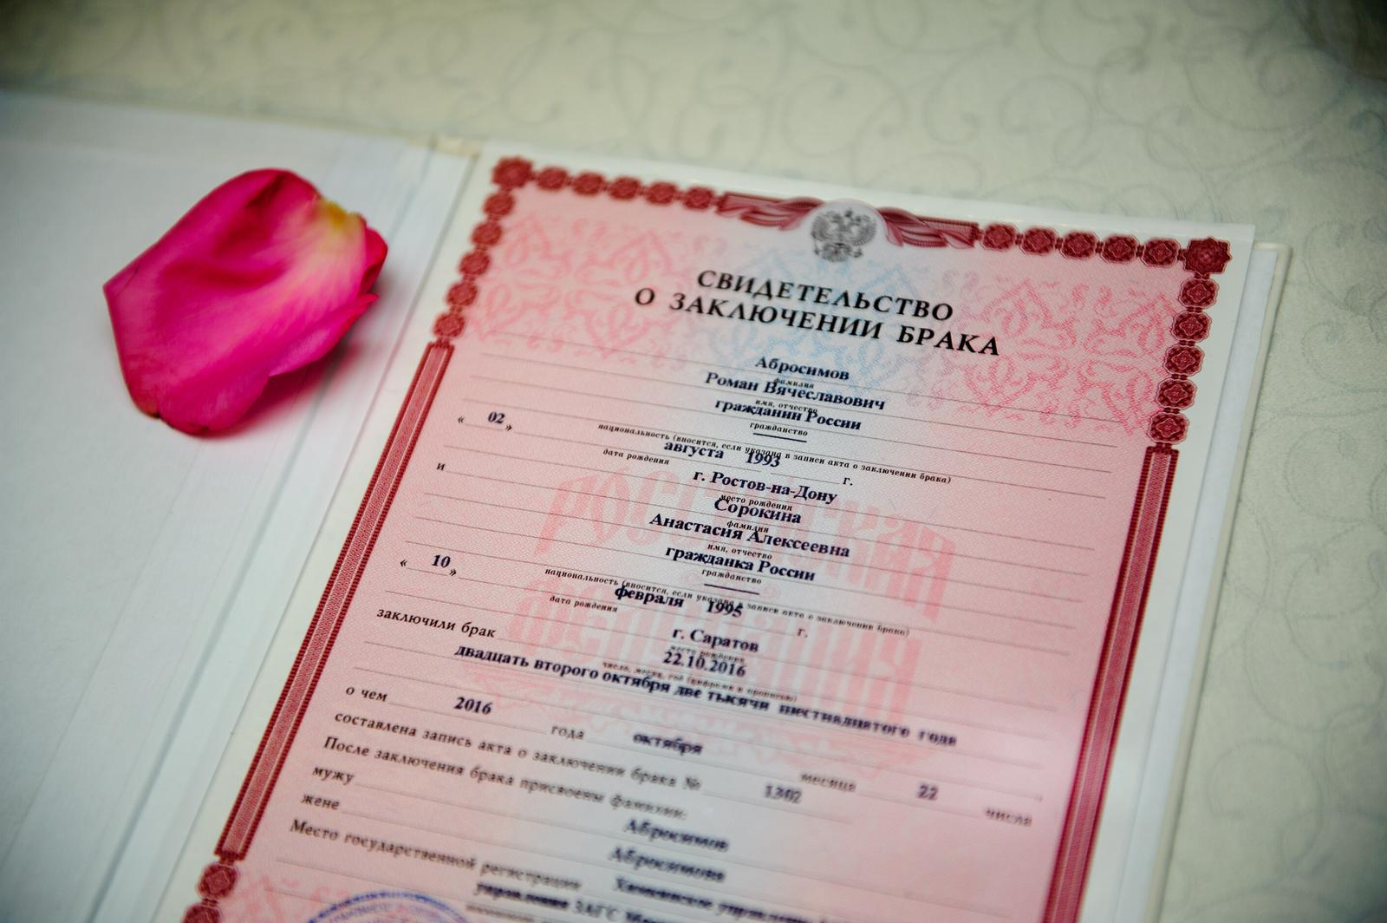
Порядок и условия заключения брака

Slide 9
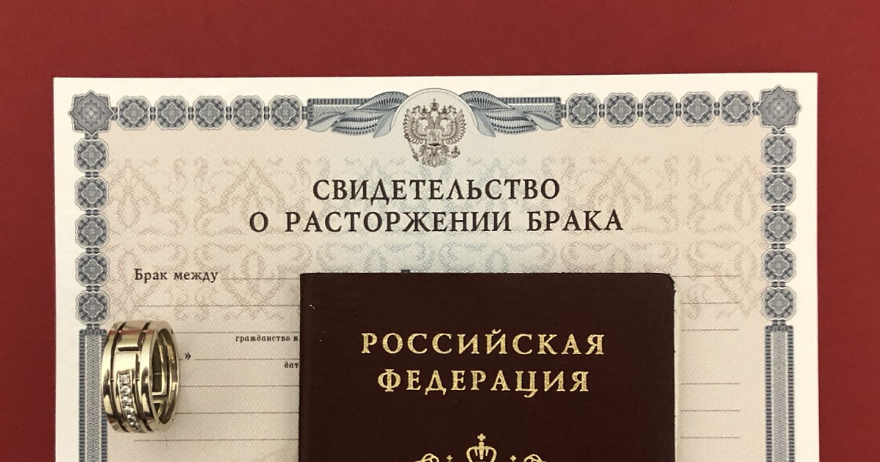
Основания для прекращения брака

Slide 10
Правоотношения супругов
.

Slide 11
Учащиеся 9 класса, Анна и Сергей пришли в ЗАГС для подачи заявления о заключении брака. Через час сотрудник ЗАГСа объявила их мужем и женой. Анне пришлось взять фамилию Сергея. Через несколько месяцев после заключения брака молодая семья купила квартиру. Жили молодые в любви и согласии, пока Сергей не узнал, что Анна беременна. Он был категорически против появления в их семьи детей, но Анна настаивала на рождении ребенка.
После очередной ссоры с супругой Сергей отправился в ЗАГС и расторгнул брак с Анной. После этого он выгнал Анну из квартиры и сказал, что больше никогда не желает ее видеть.

Slide 12
Домашнее задание: прочитайте §18; выполните одно из заданий на выбор:
напишите эссе на тему: «Возможна ли фактическая свобода супругов в выборе рода занятий, профессии, места жительства?»;
составьте памятку на тему: «Принципы счастливого детства»;
приведите аргументы «за» и «против» брачного договора.

